Slide 1
Priorizacíon de acciones de la Propuesta realizada en los Diálogos de País de Sociedad Civil
San Salvador, febrero 2024

Slide 2
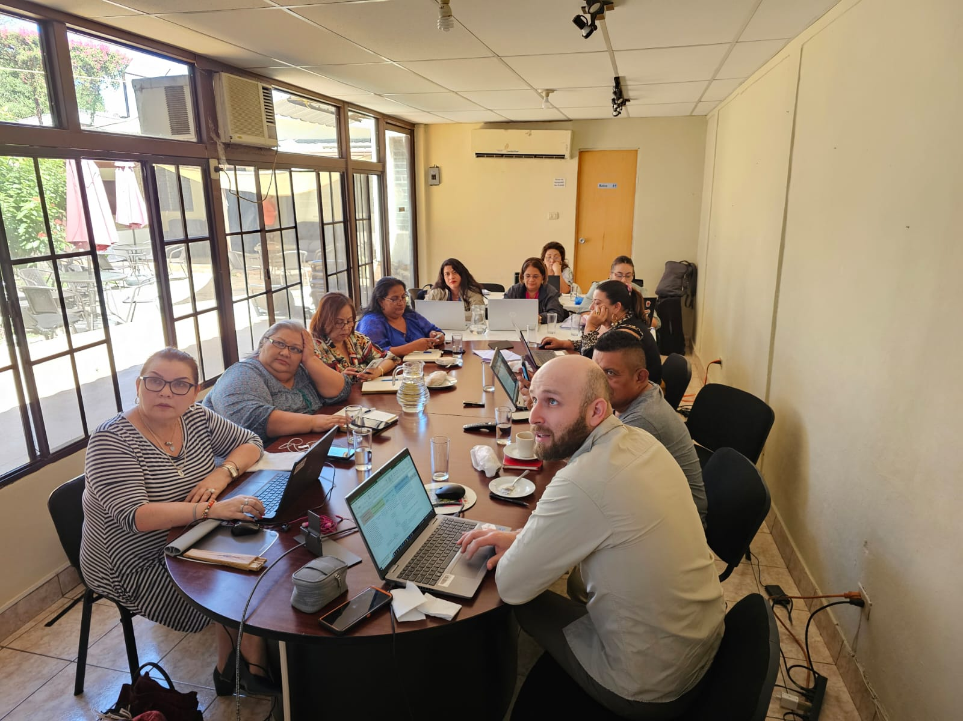
Proceso
Se han realizado 2 talleres para el proceso de priorización de las actividades propuestas en los dialogos de país de Sociedad Civil:
Lunes 19: presentación de problemas y acciones priorizadas, realizando una priorización de las acciones propuestas.
Miércoles 21: validación de la priorización con un grupo amplio de representantes de Sociedad Civil.

Slide 3
Resultado de dialogos de país
17
12
51
Problemas / Necesidades, con igual número de acciones estratégicas
Intervenciones / Marco Modular
Actividades priorizadas por PC, PVIH y OSC
Notes:
, PVIH

Slide 4
Resumen de priorización
Los dialogos de país realizados con los organizaciones de Sociedad Civil, permitieron la identificación de 15 problemas y 51 acciones priorizdas en poblaciónes clave y personas viviendo con VIH, las que se priorizaron obteniendo lo siguiente:
Objetivos
Prioridad alta: 17
Prioridad media: 17
Prioridad baja: 17

Slide 5
ALGUNAS ACTIVIDADES
PRIORIZADAS
Intervención (Marco Modular)
ACTIVIDADES PRIORIZADAS POR LAS PC, PVIH, OSC
ACTIVIDADES PRIORIZADAS POR LAS PC, PVIH, OSC
Tratamiento del VIH y Prestación de Servicios Diferenciados - Adultos de 15 años en adelante | 1) Prevención y seguimiento a Negativos: | 1) Implementación de estrategia de notifiación asistida, a través de promotores de PC y PVIH. 2) Formación continua de promotores para el abordaje, según protocolo de la notificación asistida a parejas y contactos, y promoción de servicios de prevención combinada.
Pruebas de Autodiagnóstico en Programa para Poblaciones Clave | 1) Revisar el alcance de la estrategia de auto-prueba | 2) Suministro de "Auto-prueba" a OS
2.- Programas de Profilaxis Previa a la Exposición (PREP) | 1) Actualización de Protocolo para la instalación de capacidades de OSC para la promoción de PrEP, vinculación al servicios de salud. // SE SUGIERE QUE LA ACTIVIDAD DEBE SER ACTUALIZAR o ADENDA AL LINEAMIENTO PARA INCLUIR A LAS OSC EN LA PROMOCIÓN DE LA PREP | 2) dispensación (en OSC con capacidades instaladas) para contribuir a la descentralización

Slide 6
Próximos Pasos
Costeo de actividades priorizadas
Elaboración de informe

